Slide 1

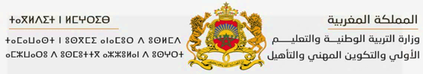

Slide 2
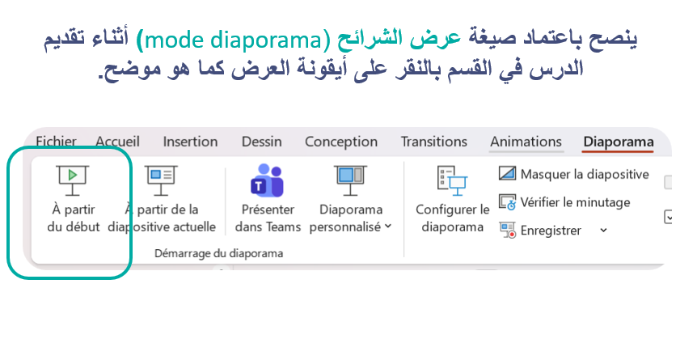

Slide 3






تعيين تلميذ(ة) للإجابة.
توجيهات و شرح التعليمات.
عرض فيديو.
المرور بين الصفوف للمساعدة و تصحيح الإنجازات.
عمل في ثنائيات.
نهاية الشريط، المرور إلى الشريحة الموالية.

Slide 4

تنظيم حصص الأسبوع التربوي
اليوم 4 -
اليوم 1 -
أنشطة اعتيادية.
قراءة : استثمار النص .
الاستماع والتحدث : الإنتاج.
تمارين كتابية: البنيات اللغوية.
أنشطة اعتيادية.
معجم.
الاستماع والتحدث.
الطلاقة.
اليوم 5 -
اليوم 2 -
أنشطة اعتيادية.
الاستماع والتحدث : إعادة الإنتاج.
قراءة: استخلاص العبرة.
تعبير كتابي.
إملاء 2/2 .
أنشطة اعتيادية.
الاستماع والتحدث : عناصر الحكاية.
القراءة استراتيجية المفردات.
خط ونقل.
اليوم 6 -
اليوم 3 -
أنشطة اعتيادية.
الطلاقة: توليف ودعم.
توليف ودعم.
قراءة إثرائية.
أنشطة اعتيادية.
الاستماع والتحدث : البنية السردية / الوضعية التواصلية/لعب الأدوار.
قراءة: استراتيجية الفهم.
إملاء ½:
Révision
Lecture offerte

Slide 5







هيكلة حصة اليوم
- 01 النشاط الاعتيادي
نشيد : «صديقي».
- 02معجم
موهوب ــــ ممتن ــــ مفاجأة ــــ نظمت ــــ منشط الحفل ــــ أهدت.
- 03 استماع وتحدث
ورشة الاستماع (أنا أيضا موهوبة): التوقع والتحقق.
- 04قراءة
تنمية الطلاقة: قراءة كلمات بدقة + القراءة المشتركة..

Slide 6

عند نهاية الحصة
على الأقل % 80 من المتعلمين سيكونون قادرين على:
تعرف كلمات المعجم وتوظيفها في إنتاج جمل.
فهم المعنى العام للحكاية من خلال التوقع والتحقق.
قراءة الكلمات البصرية وفقرات القراءة المشتركة بطلاقة.

Slide 7

افتتاح الحصة
افتتاح الحصة
الترحيب وتدبير السلوك؛
الأنشطة الاعتيادية: نشيد «صديقي» /إملاء.

Slide 8



مرحبا بكم. سننطلق في حصة اللغة العربية .
اختــتام الحــصة
قراءة
استـماع وتحدث
معــــــــــجم
افتتاح الحصة

Slide 9

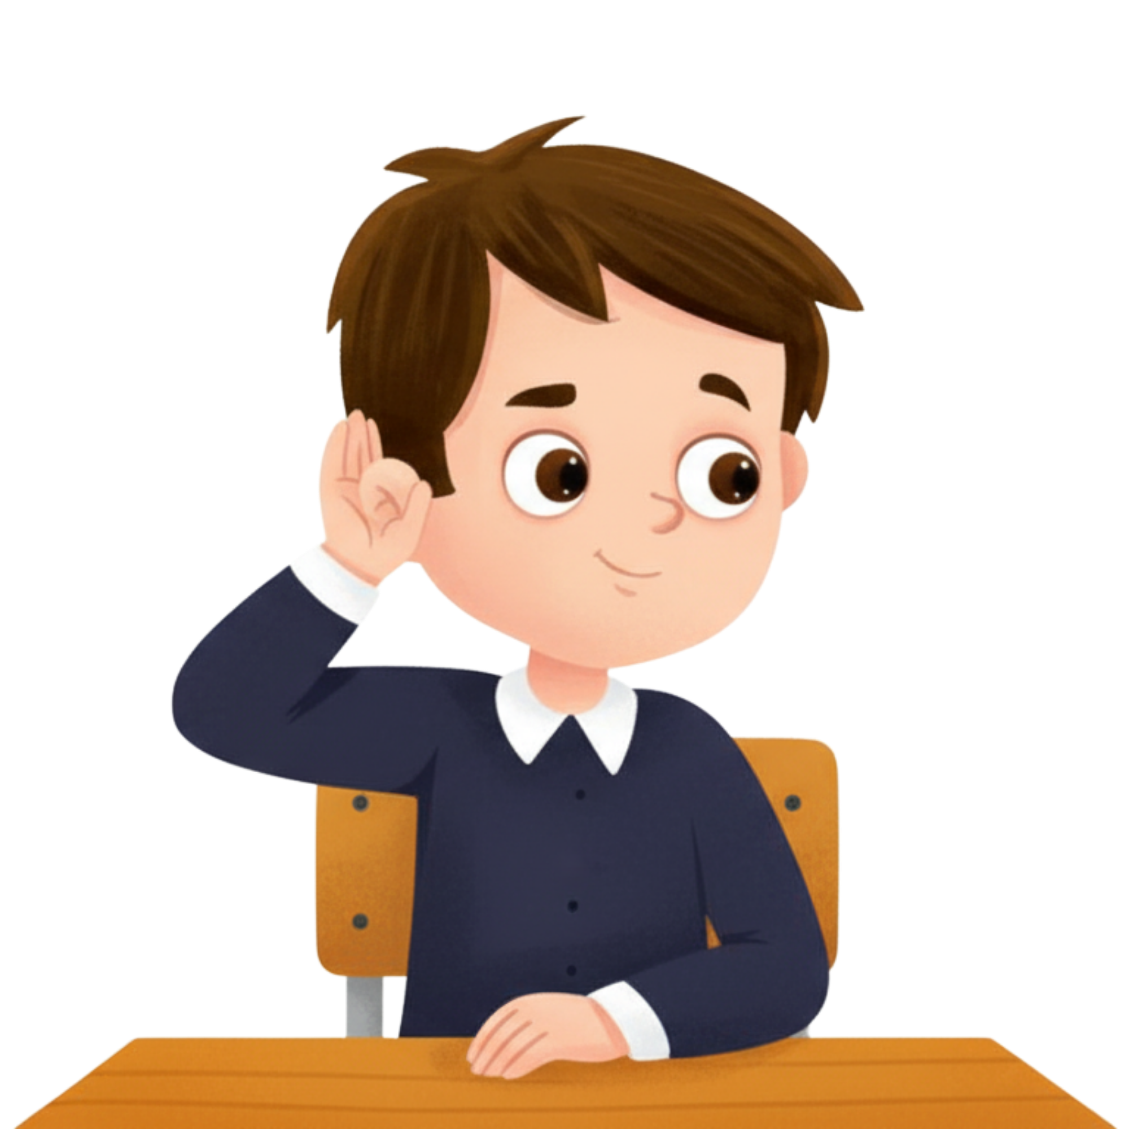

قبل أن نبدأ حصة اليوم هذه شروط الحصول على نجمة التميز.
في كل حصة سيفوز ثلاثة منكم بالنجمة.
اختــتام الحــصة
قراءة
استـماع وتحدث
معــــــــــجم
افتتاح الحصة
أُنْصِتُ وأَنْتَبِهُ جَيِّداً لِلدَّرْسِ.
دونَ أَن أَقِف، أَرْفَعُ أُصْبُعي لِلْإجابَةِ.

Slide 10

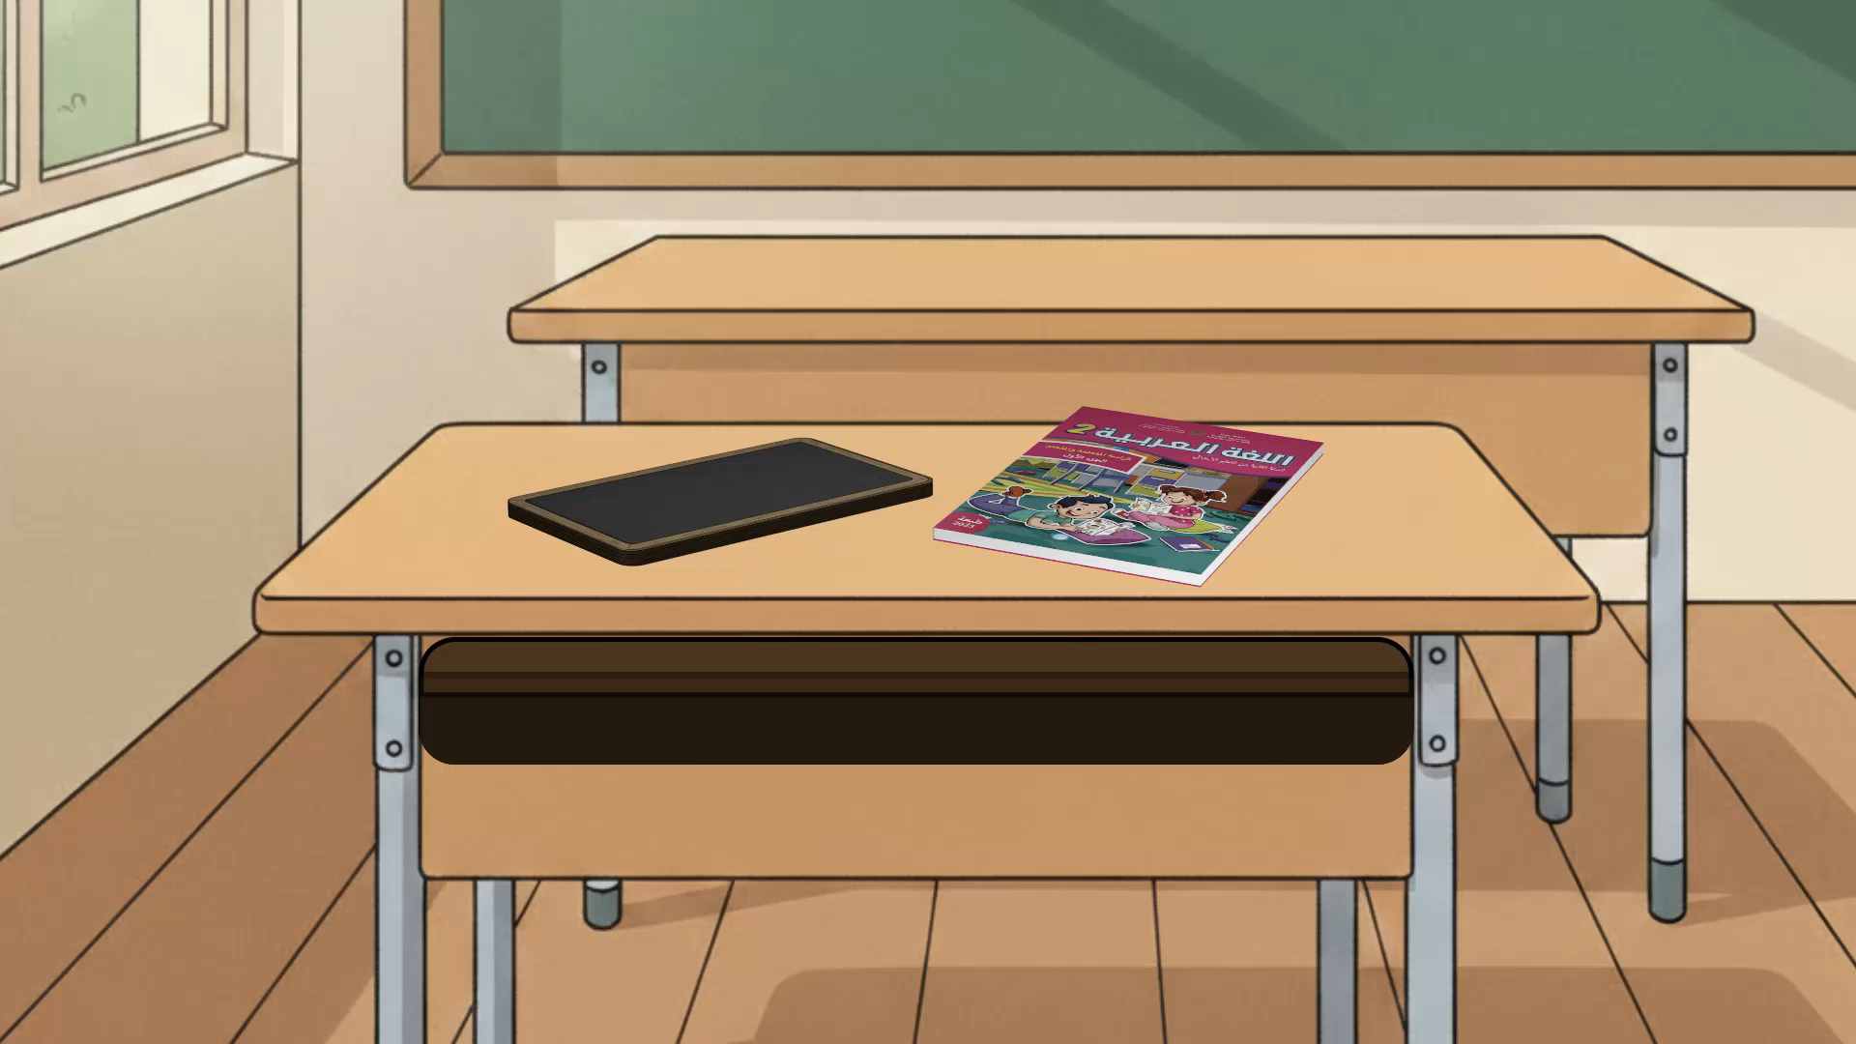
ضعوا اللوحة والكراسة في القمطر.
اختــتام الحــصة
قراءة
استـماع وتحدث
معــــــــــجم
افتتاح الحصة

Slide 11
افتتاح الحصة
افتتاح الحصة
الترحيب وتدبير السلوك؛
الأنشطة الاعتيادية: نشيد «صديقي»/ إملاء.

Slide 12

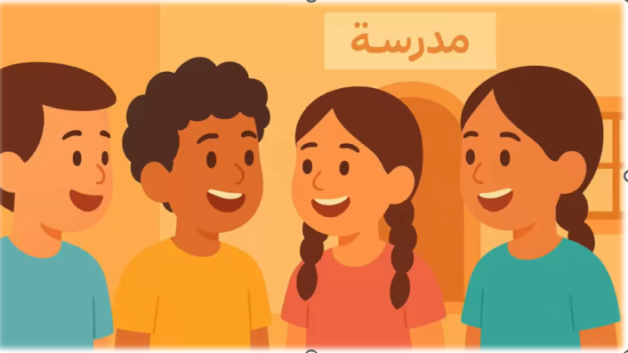
استمعوا للنشيد.
اختــتام الحــصة
قراءة
استـماع وتحدث
معــــــــــجم
افتتاح الحصة

Slide 13


أنشدوا.
اختــتام الحــصة
قراءة
استـماع وتحدث
معــــــــــجم
افتتاح الحصة

Slide 14

ننشد معا. رددوا معي.
اختــتام الحــصة
قراءة
استـماع وتحدث
معــــــــــجم
افتتاح الحصة

Slide 15

خذوا ألواحكم سأملي عليكم كلمات.
اختــتام الحــصة
قراءة
استـماع وتحدث
معــــــــــجم
افتتاح الحصة

Slide 16
سأقرأ الكلمات أولا. من يقرأ ؟
اختــتام الحــصة
قراءة
استـماع وتحدث
معــــــــــجم
افتتاح الحصة
صاحِبٌ
تُرْسِلُ
شَقيقٌ

Slide 17
انظروا إلى الكلمة جيدا.
اختــتام الحــصة
قراءة
استـماع وتحدث
معــــــــــجم
افتتاح الحصة
شَقيقٌ

Slide 18
اكتبوا.
ينطق الأستاذ الكلمة.
اختــتام الحــصة
قراءة
استـماع وتحدث
معــــــــــجم
افتتاح الحصة

Slide 19
ارفعوا الألواح ــــ صححوا.
اختــتام الحــصة
قراءة
استـماع وتحدث
معــــــــــجم
افتتاح الحصة
شَقيقٌ

Slide 20
انظروا إلى الكلمة جيدا.
اختــتام الحــصة
قراءة
استـماع وتحدث
معــــــــــجم
افتتاح الحصة
تُرْسِلُ

Slide 21
اكتبوا.
ينطق الأستاذ الكلمة.
اختــتام الحــصة
قراءة
استـماع وتحدث
معــــــــــجم
افتتاح الحصة

Slide 22
ارفعوا الألواح. صححوا.
اختــتام الحــصة
قراءة
استـماع وتحدث
معــــــــــجم
افتتاح الحصة
تُرْسِلُ

Slide 23
انظروا إلى الكلمة جيدا.
اختــتام الحــصة
قراءة
استـماع وتحدث
معــــــــــجم
افتتاح الحصة
صاحِبٌ

Slide 24
اكتبوا.
ينطق الأستاذ الكلمة.
اختــتام الحــصة
قراءة
استـماع وتحدث
معــــــــــجم
افتتاح الحصة

Slide 25
ارفعوا الألواح. صححوا.
اختــتام الحــصة
قراءة
استـماع وتحدث
معــــــــــجم
افتتاح الحصة
صاحِبٌ

Slide 26
معجم
معجم
مَوْهوبٌ ـــــ مُمْتَنٌّ ـــــ مُفاجَأَةٌ ـــــ نَظَّمَتْ ـــــ مُنَشِّطُ الْحَفْلِ ـــــ أَهْدَتْ.

Slide 27
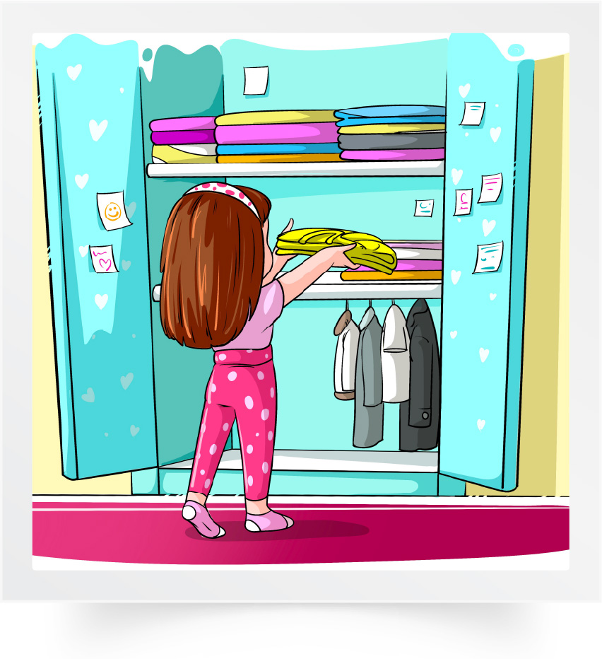
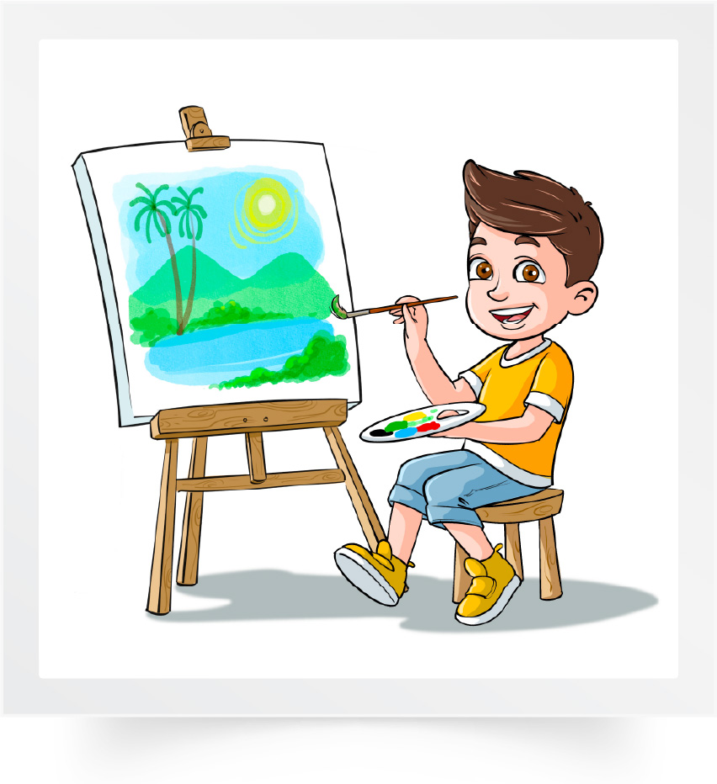
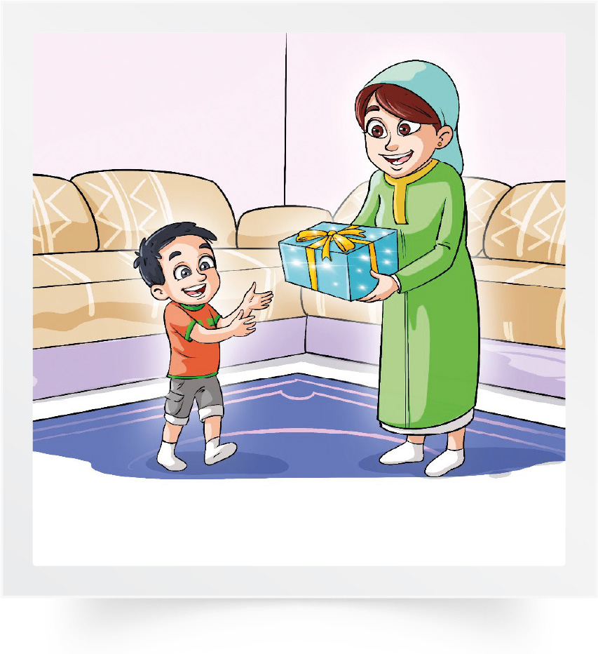
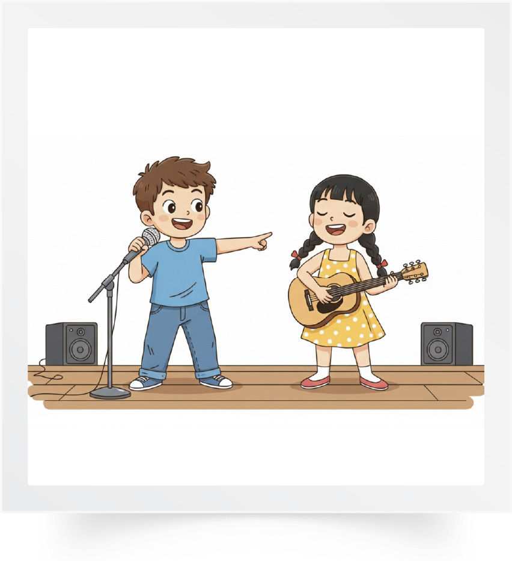
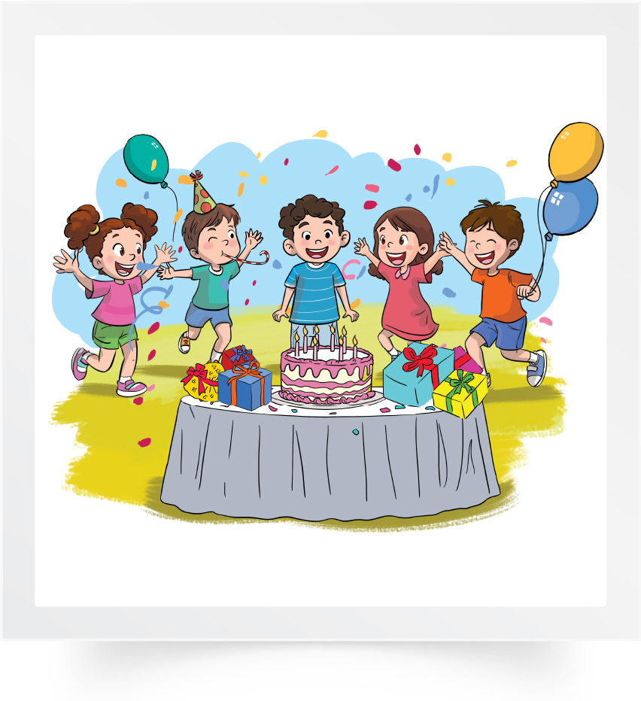
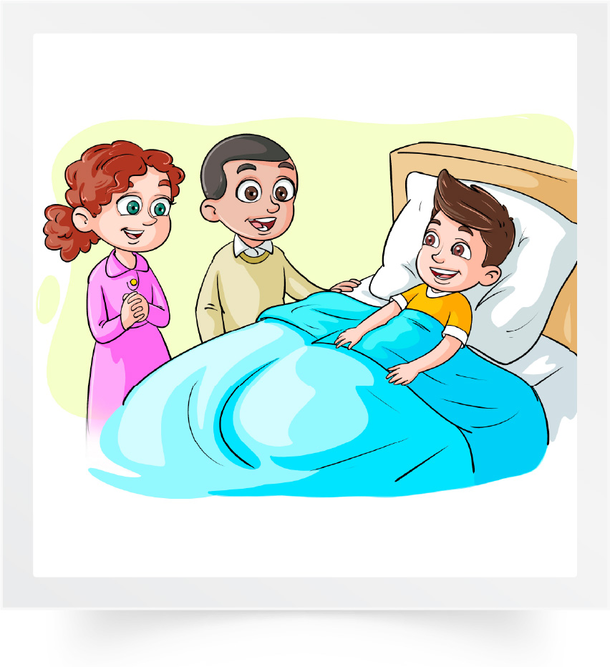
اختــتام الحــصة
قراءة
استـماع وتحدث
معــــــــــجم
افتتاح الحصة
ستتعرفون على كلمات جديدة. لتكونوا قادرين على استخدامها لإنتاج جمل مفيدة.

Slide 28
الكلمة الأولى هي موهوب ــــ رددوا: موهوب.
اختــتام الحــصة
قراءة
استـماع وتحدث
معــــــــــجم
افتتاح الحصة
مَوْهوبٌ

Slide 29
ماذا يفعل نبيل؟ كيف هي اللوحة التي رسم؟
اختــتام الحــصة
قراءة
استـماع وتحدث
معــــــــــجم
افتتاح الحصة

Slide 30
يرسم نبيل لوحة رائعة. نبيل رسام موهوب. رددوا.
اختــتام الحــصة
قراءة
استـماع وتحدث
معــــــــــجم
افتتاح الحصة
نَبيلٌ رَسّامٌ مَوْهوبٌ.

Slide 31
الكلمة الثانية هي ممتن- رددوا ممتن.
اختــتام الحــصة
قراءة
استـماع وتحدث
معــــــــــجم
افتتاح الحصة
مُمْتَنٌّ

Slide 32
ماذا فعل نبيل عندما زاره الأصدقاء؟
اختــتام الحــصة
قراءة
استـماع وتحدث
معــــــــــجم
افتتاح الحصة

Slide 33
فرح كثيرا وشكرهم على زيارتهم له . نَبيلٌ مَمْتَنٌّ لِزِيارَةِ أَصْدِقائِهِ. رددوا.
اختــتام الحــصة
قراءة
استـماع وتحدث
معــــــــــجم
افتتاح الحصة
نَبيلٌ مَمْتَنٌّ لِزِيارَةِ أَصْدِقائِهِ.

Slide 34
الكلمة التالية هي مفاجأةٌ- رددوا مفاجأة
اختــتام الحــصة
قراءة
استـماع وتحدث
معــــــــــجم
افتتاح الحصة
مُفاجَأَةٌ

Slide 35
هل كان الطفل يعرف ما أعده الأصدقاء له؟
اختــتام الحــصة
قراءة
استـماع وتحدث
معــــــــــجم
افتتاح الحصة

Slide 36
لا، لم يكن يعرف. فاجأه الأصدقاء بحفلةــــ رددوا : حَضَّرَ ﭐلْأَصْدِقاءُ مُفاجَأَةً لِصَديقِهِمْ.
اختــتام الحــصة
قراءة
استـماع وتحدث
معــــــــــجم
افتتاح الحصة
حَضَّرَ ﭐلْأَصْدِقاءُ مُفاجَأَةً لِصَديقِهِمْ.

Slide 37
الكلمة الموالية هي نَظَّمَتْ- رددوا نَظَّمَتْ.
اختــتام الحــصة
قراءة
استـماع وتحدث
معــــــــــجم
افتتاح الحصة
نَظَّمَتْ

Slide 38
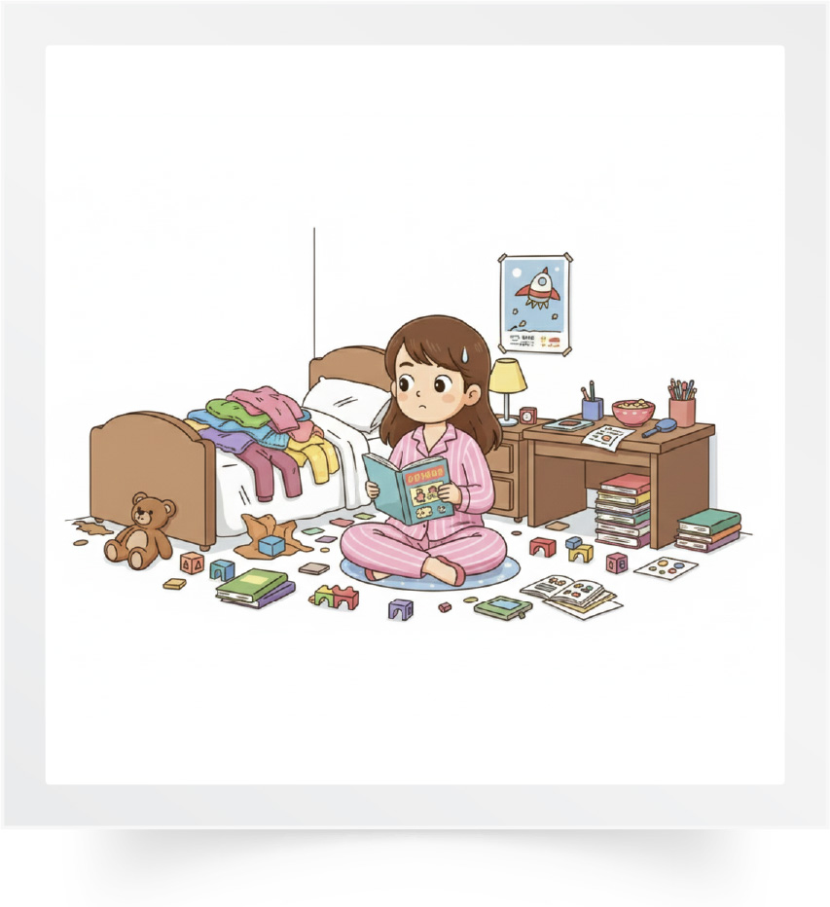
كيف كانت خزانة الملابس؟ ماذا فعلت الطفلة؟
اختــتام الحــصة
قراءة
استـماع وتحدث
معــــــــــجم
افتتاح الحصة

Slide 39
نَظَّمَتِ ﭐلطِّفْلَةُ خِزانَةَ مَلابِسِها. رددوا نَظَّمَتِ ﭐلطِّفْلَةُ خِزانَةَ مَلابِسِها.
اختــتام الحــصة
قراءة
استـماع وتحدث
معــــــــــجم
افتتاح الحصة
نَظَّمَتِ ﭐلطِّفْلَةُ خِزانَةَ مَلابِسِها.

Slide 40
الكلمة الموالية هي منشط الحفل. رددوا مُنَشِّطُ الْحَفْلِ.
اختــتام الحــصة
قراءة
استـماع وتحدث
معــــــــــجم
افتتاح الحصة
مُنَشِّطُ ﭐلْحَفْلِ

Slide 41
قَدَّمَ مُنَشِّطُ ﭐلْحَفْلِ ﭐلْفَنّانَ. رددوا.
اختــتام الحــصة
قراءة
استـماع وتحدث
معــــــــــجم
افتتاح الحصة
قَدَّمَ مُنَشِّطُ ﭐلْحَفْلِ ﭐلْفَنّانَ.

Slide 42
الكلمة الأخيرة هي أهدت ـــ أهدت، رددوا؟
اختــتام الحــصة
قراءة
استـماع وتحدث
معــــــــــجم
افتتاح الحصة
أَهْدَتْ

Slide 43
أَهْدَتِ ﭐلْأُمُّ صَغيرَها هَدِيَّةً. رددوا.
اختــتام الحــصة
قراءة
استـماع وتحدث
معــــــــــجم
افتتاح الحصة
أَهْدَتِ ﭐلْأُمُّ صَغيرَها هَدِيَّةً.

Slide 44
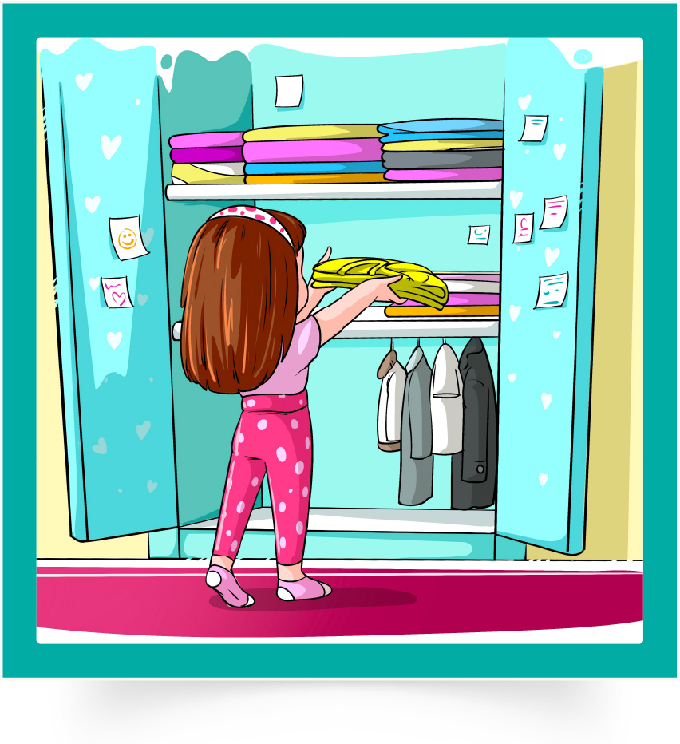
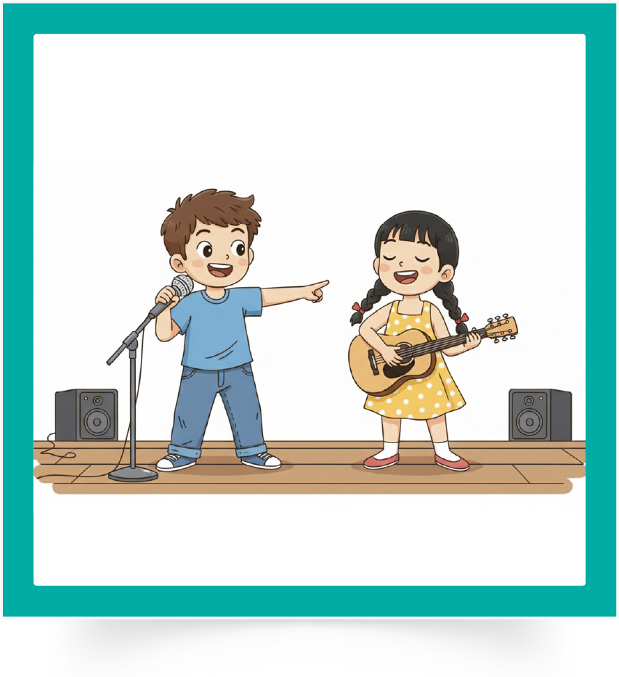
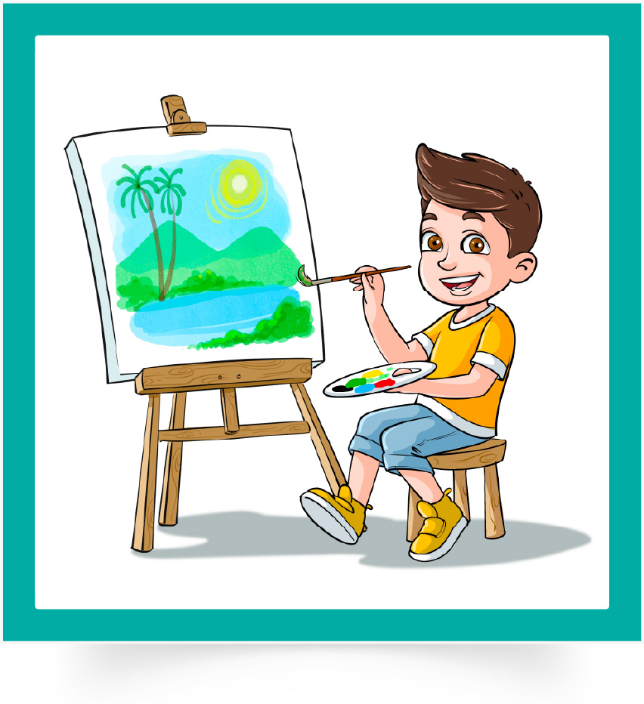
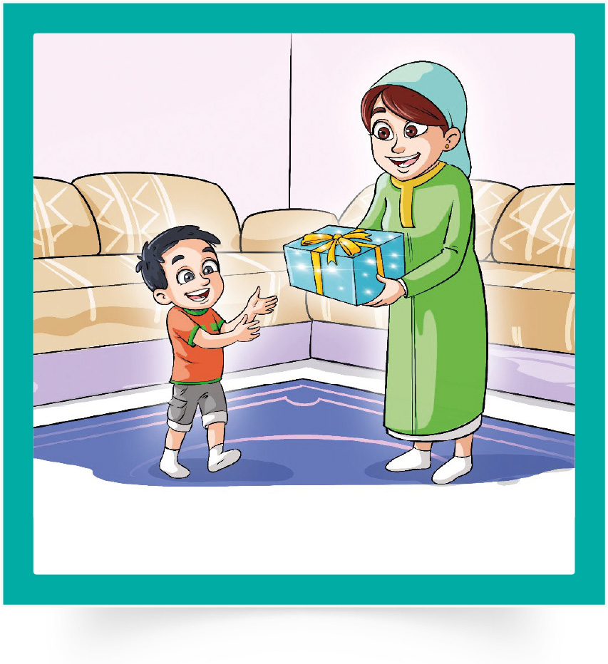
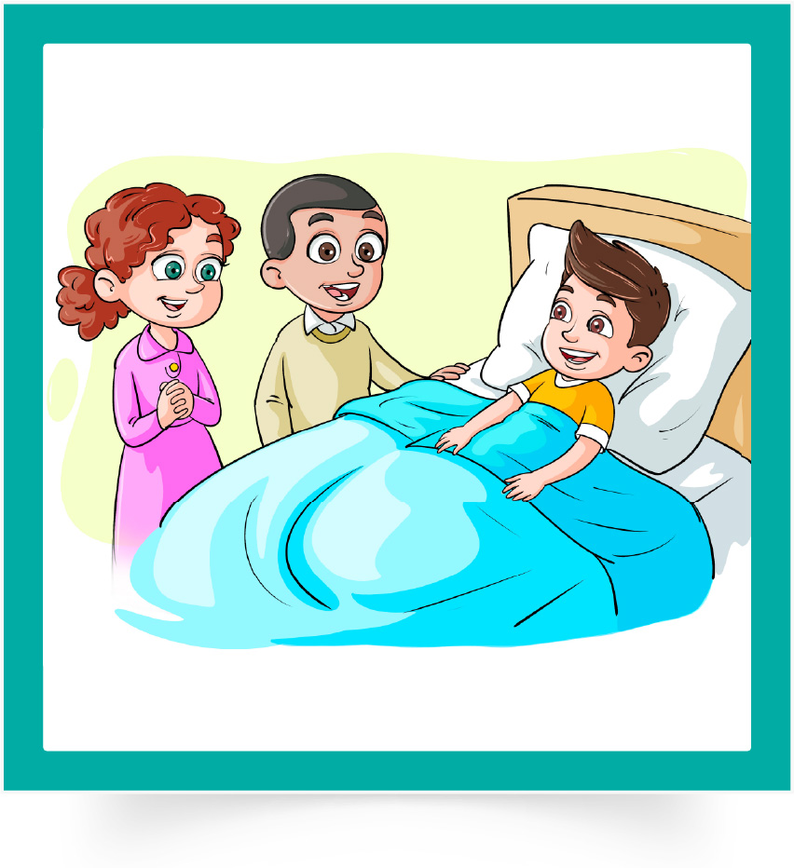
من يقل الكلمة الموافقة لكل صورة أشير إليها؟
اختــتام الحــصة
قراءة
استـماع وتحدث
معــــــــــجم
افتتاح الحصة

Slide 45
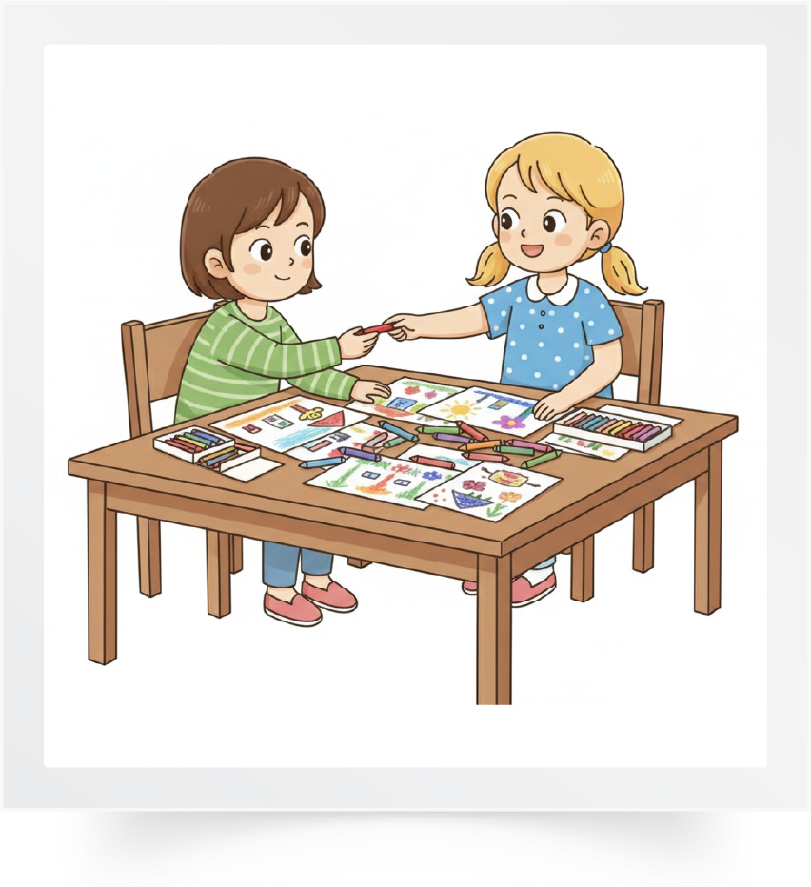
من يعبر عن المشهد باستعمال «ممتنة»؟
اختــتام الحــصة
قراءة
استـماع وتحدث
معــــــــــجم
افتتاح الحصة

Slide 46
من يردد؟
اختــتام الحــصة
قراءة
استـماع وتحدث
معــــــــــجم
افتتاح الحصة
أَنا مُمْتَنَّةٌ لَكَ لِأَنَّكَ أَعْطَيْتَني قَلَماً.

Slide 47

من يعبر عن المشهد باستعمال «فاجأت»؟
اختــتام الحــصة
قراءة
استـماع وتحدث
معــــــــــجم
افتتاح الحصة

Slide 48
رددوا - فاجَأَتِ ﭐلْمُعَلِّمَةُ فَرَحَ بِتاجِ مُزَيَّنٍ.
اختــتام الحــصة
قراءة
استـماع وتحدث
معــــــــــجم
افتتاح الحصة
فاجَأَتِ ﭐلْمُعَلِّمَةُ فَرَحَ بِتاجٍ مُزَيَّنٍ.

Slide 49
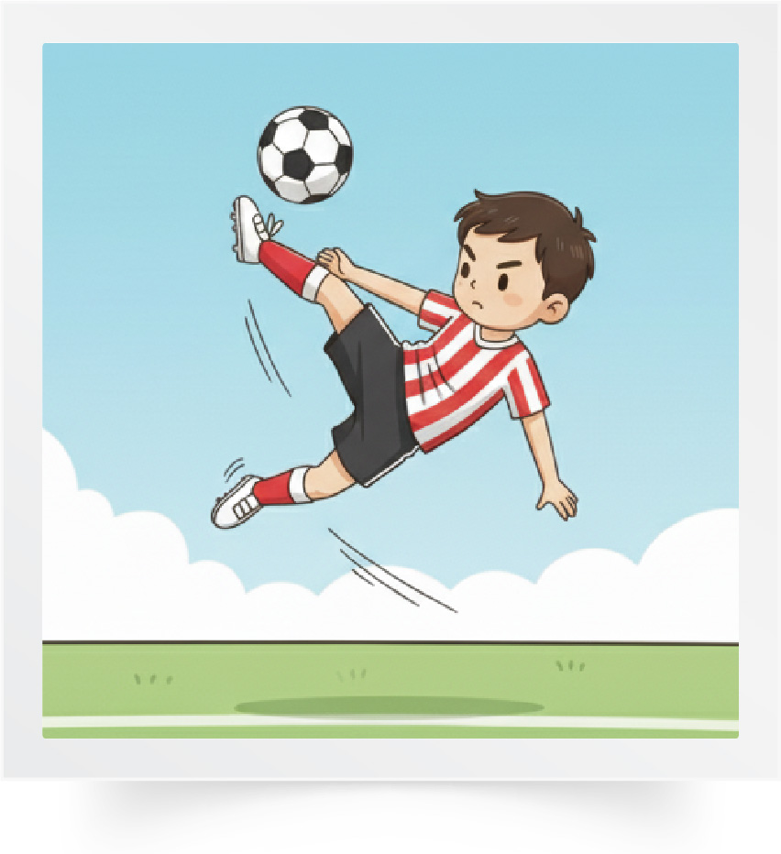
من يعبر عن المشهد مستعملا موهوب؟
اختــتام الحــصة
قراءة
استـماع وتحدث
معــــــــــجم
افتتاح الحصة

Slide 50
رددوا - يسدد اللاعب الموهب الكرة بمهارة.
اختــتام الحــصة
قراءة
استـماع وتحدث
معــــــــــجم
افتتاح الحصة
يُسَدِّدُ ﭐللّاعِبُ ﭐلْمَوْهوبُ ﭐلْكُرَةَ بِمَهارَةٍ..

Slide 51
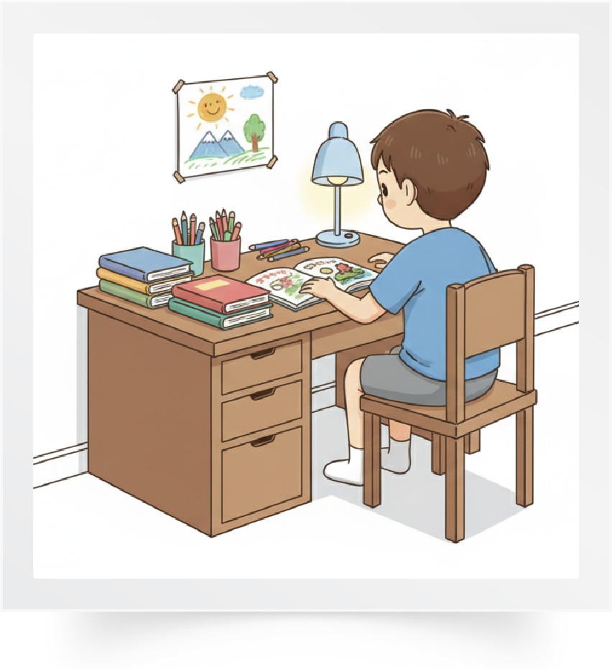
من يعبر عن المشهد باستعمال «نظم»؟
اختــتام الحــصة
قراءة
استـماع وتحدث
معــــــــــجم
افتتاح الحصة

Slide 52
نَظَّمَ حُسامٌ أَدَواتِهِ ﭐلْمَدْرَسِيَّةَ. رددوا
اختــتام الحــصة
قراءة
استـماع وتحدث
معــــــــــجم
افتتاح الحصة
نَظَّمَ حُسامٌ أَدَواتِهِ ﭐلْمَدْرَسِيَّةَ.

Slide 53
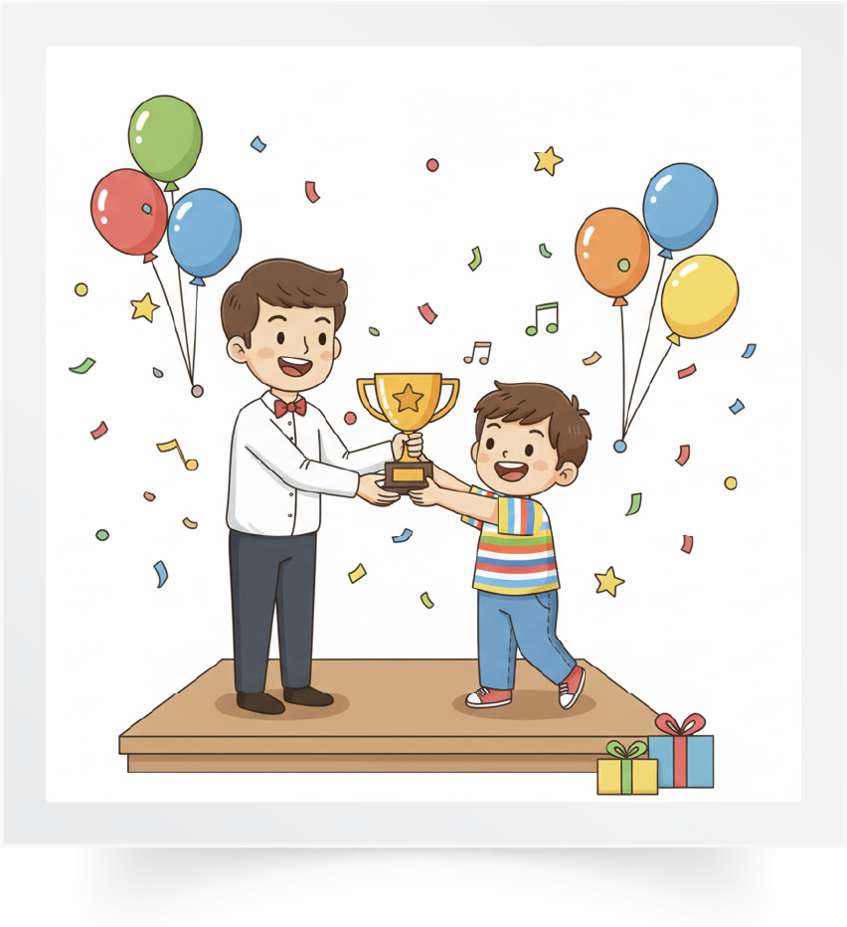
من يعبر عن المشهد باستعمال« منشط الحفل»؟
اختــتام الحــصة
قراءة
استـماع وتحدث
معــــــــــجم
افتتاح الحصة

Slide 54
رددوا – يقدم منشط الحفل جائزة في حفلة مدرسية.
اختــتام الحــصة
قراءة
استـماع وتحدث
معــــــــــجم
افتتاح الحصة
يُقَدِّمُ مُنَشِّطُ ﭐلْحَفْلِ جائِزَةً في حَفْلَةٍ مَدْرَسِيَّةٍ.

Slide 55
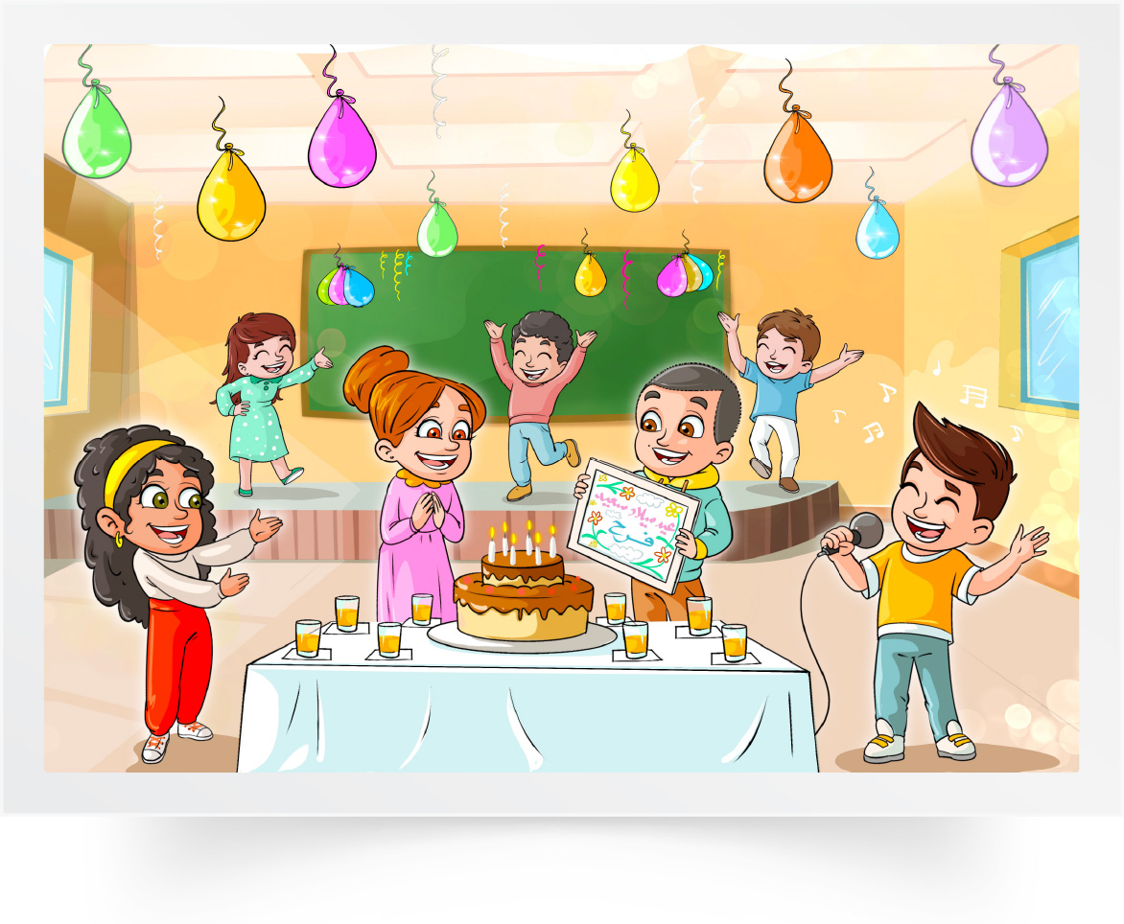
ستعبرون عن المشهد مستعملين كلمات المعجم.
اختــتام الحــصة
قراءة
استـماع وتحدث
معــــــــــجم
افتتاح الحصة

Slide 56
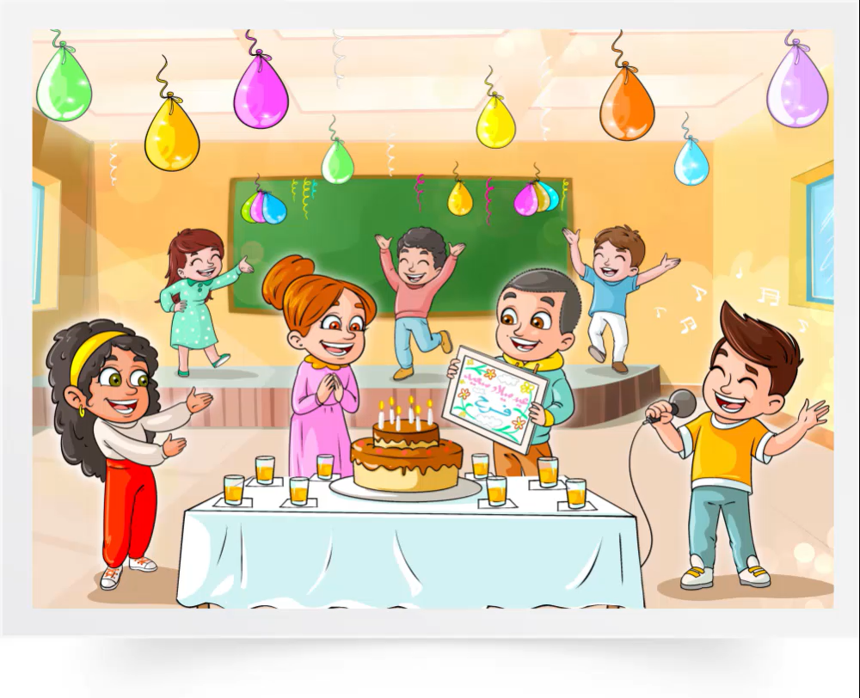
اختــتام الحــصة
قراءة
استـماع وتحدث
معــــــــــجم
افتتاح الحصة
من يعبر بجمل موظفا كلمات المعجم؟

Slide 57
استماع وتحدث
استماع وتحدث
ورشة الاستماع (أنا أيضا موهوبة): التوقع والتحقق.

Slide 58

سنتعرف الآن على الحكاية التي سندرسها هذا الأسبوع. عنوان حكايتنا هو : أَنا أَيْضاً مَوْهوبَةٌ.
اختــتام الحــصة
قراءة
استـماع وتحدث
معــــــــــجم
افتتاح الحصة

Slide 59
من يقرأ العنوان؟
اختــتام الحــصة
قراءة
استـماع وتحدث
معــــــــــجم
افتتاح الحصة
أَنا أَيْضاً مَوْهوبَةٌ

Slide 60
قبل أن نستمع للحكاية. سنتوقع عم ستتحدث هذه الحكاية.
اختــتام الحــصة
قراءة
استـماع وتحدث
معــــــــــجم
افتتاح الحصة
أَنا أَيْضاً مَوْهوبَةٌ

Slide 61
اقرؤوا العنوان وانظروا إلى الصورة جيدا. ماذا تتوقعون؟ عم ستتحدث الحكاية؟
اختــتام الحــصة
قراءة
استـماع وتحدث
معــــــــــجم
افتتاح الحصة
أَنا أَيْضاً مَوْهوبَةٌ

Slide 62
من يقول توقعه؟
اختــتام الحــصة
قراءة
استـماع وتحدث
معــــــــــجم
افتتاح الحصة
أَنا أَيْضاً مَوْهوبَةٌ

Slide 63
سنستمع الآن للحكاية للتحقق من توقعاتنا. أنصتوا جيدا.
اختــتام الحــصة
قراءة
استـماع وتحدث
معــــــــــجم
افتتاح الحصة
أَنا أَيْضاً مَوْهوبَةٌ

Slide 64

عرض فيديو حكاية أنا أَيْضاً مَوْهوبَةٌ.
اختــتام الحــصة
قراءة
استـماع وتحدث
معــــــــــجم
افتتاح الحصة

Slide 65
من كان توقعه قريبا لمضمون الحكاية؟
اختــتام الحــصة
قراءة
استـماع وتحدث
معــــــــــجم
افتتاح الحصة

Slide 66
هل توقعت من خلال الصورة أن موهبة ياقوت هي التنظيم والتنشيط؟
اكتبوا في اللوحة: نعم أو لا.
اختــتام الحــصة
قراءة
استـماع وتحدث
معــــــــــجم
افتتاح الحصة
نَعَمْ
لا

Slide 67
سنعيد الاستماع للحكاية. أنصتوا بانتباه، عدوا بأصابعكم كم مرة تسمعون «فرح».
اختــتام الحــصة
قراءة
استـماع وتحدث
معــــــــــجم
افتتاح الحصة

Slide 68
تكرر اسم «فرح» 5 مرات.
اختــتام الحــصة
قراءة
استـماع وتحدث
معــــــــــجم
افتتاح الحصة
5

Slide 69
اكتبوا على اللوحة رقم الشخصية التي نظمت الحفلة.
ياقوت هي التي نظمت الحفلة. صححوا.
اختــتام الحــصة
قراءة
استـماع وتحدث
معــــــــــجم
افتتاح الحصة
فَرَحٌ
نَبيلَ
الْمُعَلِّمَةُ
إيادُ
ياقوتُ
5
4
3
2
1

Slide 70
قراءة
قراءة
تنمية الطلاقة: قراءة كلمات بدقة + القراءة المشتركة.

Slide 71
ستتدربون على قراءة كلمات بدقة وسرعة.
اختــتام الحــصة
قراءة
استـماع وتحدث
معــــــــــجم
افتتاح الحصة
قِسْمٌ
تَنْشيطُ
تَنْظيمٌ
سَيّارَةٌ
صَرّافَةٌ
سَبّورَةٌ
هَدِيَّةٌ
صَداقَةٌ
مُطْرِبٌ

Slide 72

أنصتوا جيدا سأقرأ الكلمات. وستقرؤون كما فعلت.
اختــتام الحــصة
قراءة
استـماع وتحدث
معــــــــــجم
افتتاح الحصة
قِسْمٌ
تَنْشيطُ
تَنْظيمٌ
سَيّارَةٌ
صَرّافَةٌ
سَبّورَةٌ
هَدِيَّةٌ
صَداقَةٌ
مُطْرِبٌ

Slide 73
من يقوم للسبورة لقراءة الكلمات؟
اختــتام الحــصة
قراءة
استـماع وتحدث
معــــــــــجم
افتتاح الحصة
قِسْمٌ
تَنْشيطُ
تَنْظيمٌ
سَيّارَةٌ
صَرّافَةٌ
سَبّورَةٌ
هَدِيَّةٌ
صَداقَةٌ
مُطْرِبٌ

Slide 74

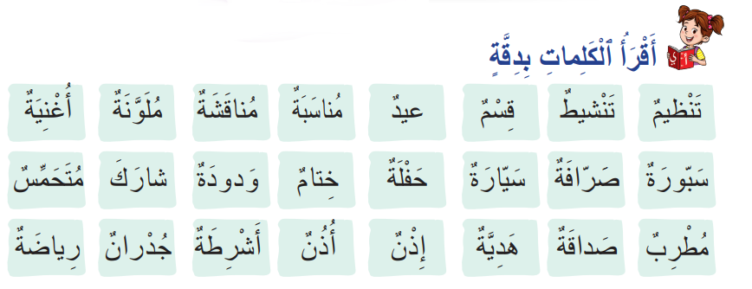
كل تلميذ يقرأ لزميله سطرا. معكم دقيقتان.
اختــتام الحــصة
قراءة
استـماع وتحدث
معــــــــــجم
افتتاح الحصة

Slide 75
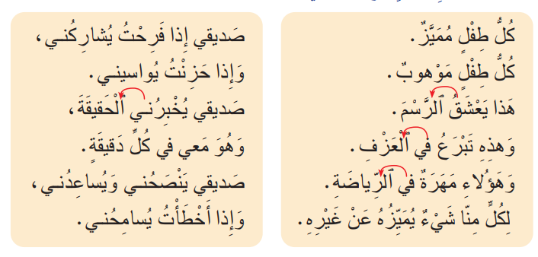
والآن ستتدربون على قراءة فقرات باسترسال.
اختــتام الحــصة
قراءة
استـماع وتحدث
معــــــــــجم
افتتاح الحصة

Slide 76

انتبهوا كيف أقرأ باسترسال. السهم يذكرني بأن أواصل القراءة.
اختــتام الحــصة
قراءة
استـماع وتحدث
معــــــــــجم
افتتاح الحصة
كُـــلُّ طِـــفْـــلٍ مُمَيَّــزٌ .

Slide 77
الآن سأقرأ الفقرة باسترسال. سأعين من يقرأ مثلي.
اختــتام الحــصة
قراءة
استـماع وتحدث
معــــــــــجم
افتتاح الحصة
كُلُّ طِفْلٍ مُمَيَّزٌ.
كُلُّ طِفْلٍ مَوْهوبٌ .
هَذا يَعْشَقُ ﭐلرَّسْـــمَ.
وَهَذِهِ تَبْرَعُ في ﭐلْعَزْفِ.
وَهَؤُلاءِ مَهَرَةٌ في ﭐلرّياضَةِ .
لِكُلٍّ مِنّا شَيْءٌ يُمَيّزُهُ عَنْ غَيْرِهِ.

Slide 78
الآن نقرأ معا باسترسال.
اختــتام الحــصة
قراءة
استـماع وتحدث
معــــــــــجم
افتتاح الحصة
كُلُّ طِفْلٍ مُمَيَّزٌ.
كُلُّ طِفْلٍ مَوْهوبٌ .
هَذا يَعْشَقُ ﭐلرَّسْـــمَ.
وَهَذِهِ تَبْرَعُ في ﭐلْعَزْفِ.
وَهَؤُلاءِ مَهَرَةٌ في ﭐلرّياضَةِ .
لِكُلٍّ مِنّا شَيْءٌ يُمَيّزُهُ عَنْ غَيْرِهِ.

Slide 79
من يقرأ؟ سيقرأ زميلكم وترددون بعده.
اختــتام الحــصة
قراءة
استـماع وتحدث
معــــــــــجم
افتتاح الحصة
كُلُّ طِفْلٍ مُمَيَّزٌ.
كُلُّ طِفْلٍ مَوْهوبٌ .
هَذا يَعْشَقُ ﭐلرَّسْـــمَ.
وَهَذِهِ تَبْرَعُ في ﭐلْعَزْفِ.
وَهَؤُلاءِ مَهَرَةٌ في ﭐلرّياضَةِ .
لِكُلٍّ مِنّا شَيْءٌ يُمَيّزُهُ عَنْ غَيْرِهِ.

Slide 80
اقرؤوا جماعة.
اختــتام الحــصة
قراءة
استـماع وتحدث
معــــــــــجم
افتتاح الحصة
كُلُّ طِفْلٍ مُمَيَّزٌ.
كُلُّ طِفْلٍ مَوْهوبٌ .
هَذا يَعْشَقُ ﭐلرَّسْـــمَ.
وَهَذِهِ تَبْرَعُ في ﭐلْعَزْفِ.
وَهَؤُلاءِ مَهَرَةٌ في ﭐلرّياضَةِ .
لِكُلٍّ مِنّا شَيْءٌ يُمَيّزُهُ عَنْ غَيْرِهِ.

Slide 81

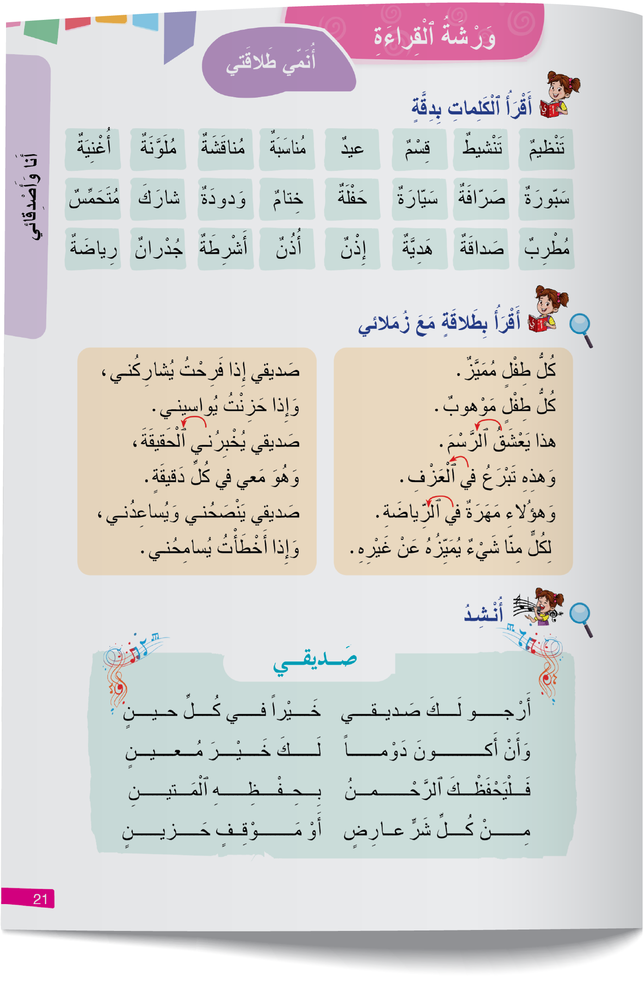
خذوا كراساتكم ص 21 - اقرؤوا الفقرة الثانية قراءة هامسة ـــ سأمر لأستمع لقراءاتكم.
اختــتام الحــصة
قراءة
استـماع وتحدث
معــــــــــجم
افتتاح الحصة

Slide 82

في ثنائيات - كل واحد منكم يقرأ سطرا لزميله.
اختــتام الحــصة
قراءة
استـماع وتحدث
معــــــــــجم
افتتاح الحصة

Slide 83
من يقرأ؟
اختــتام الحــصة
قراءة
استـماع وتحدث
معــــــــــجم
افتتاح الحصة

Slide 84
اختتام الحصة
ماذا تعلمتم؟
واجباتكم المنزلية.

Slide 85
من يذكرنا بكلمات المعجم التي درسناها اليوم؟
اختــتام الحــصة
قراءة
استـماع وتحدث
معــــــــــجم
افتتاح الحصة

Slide 86

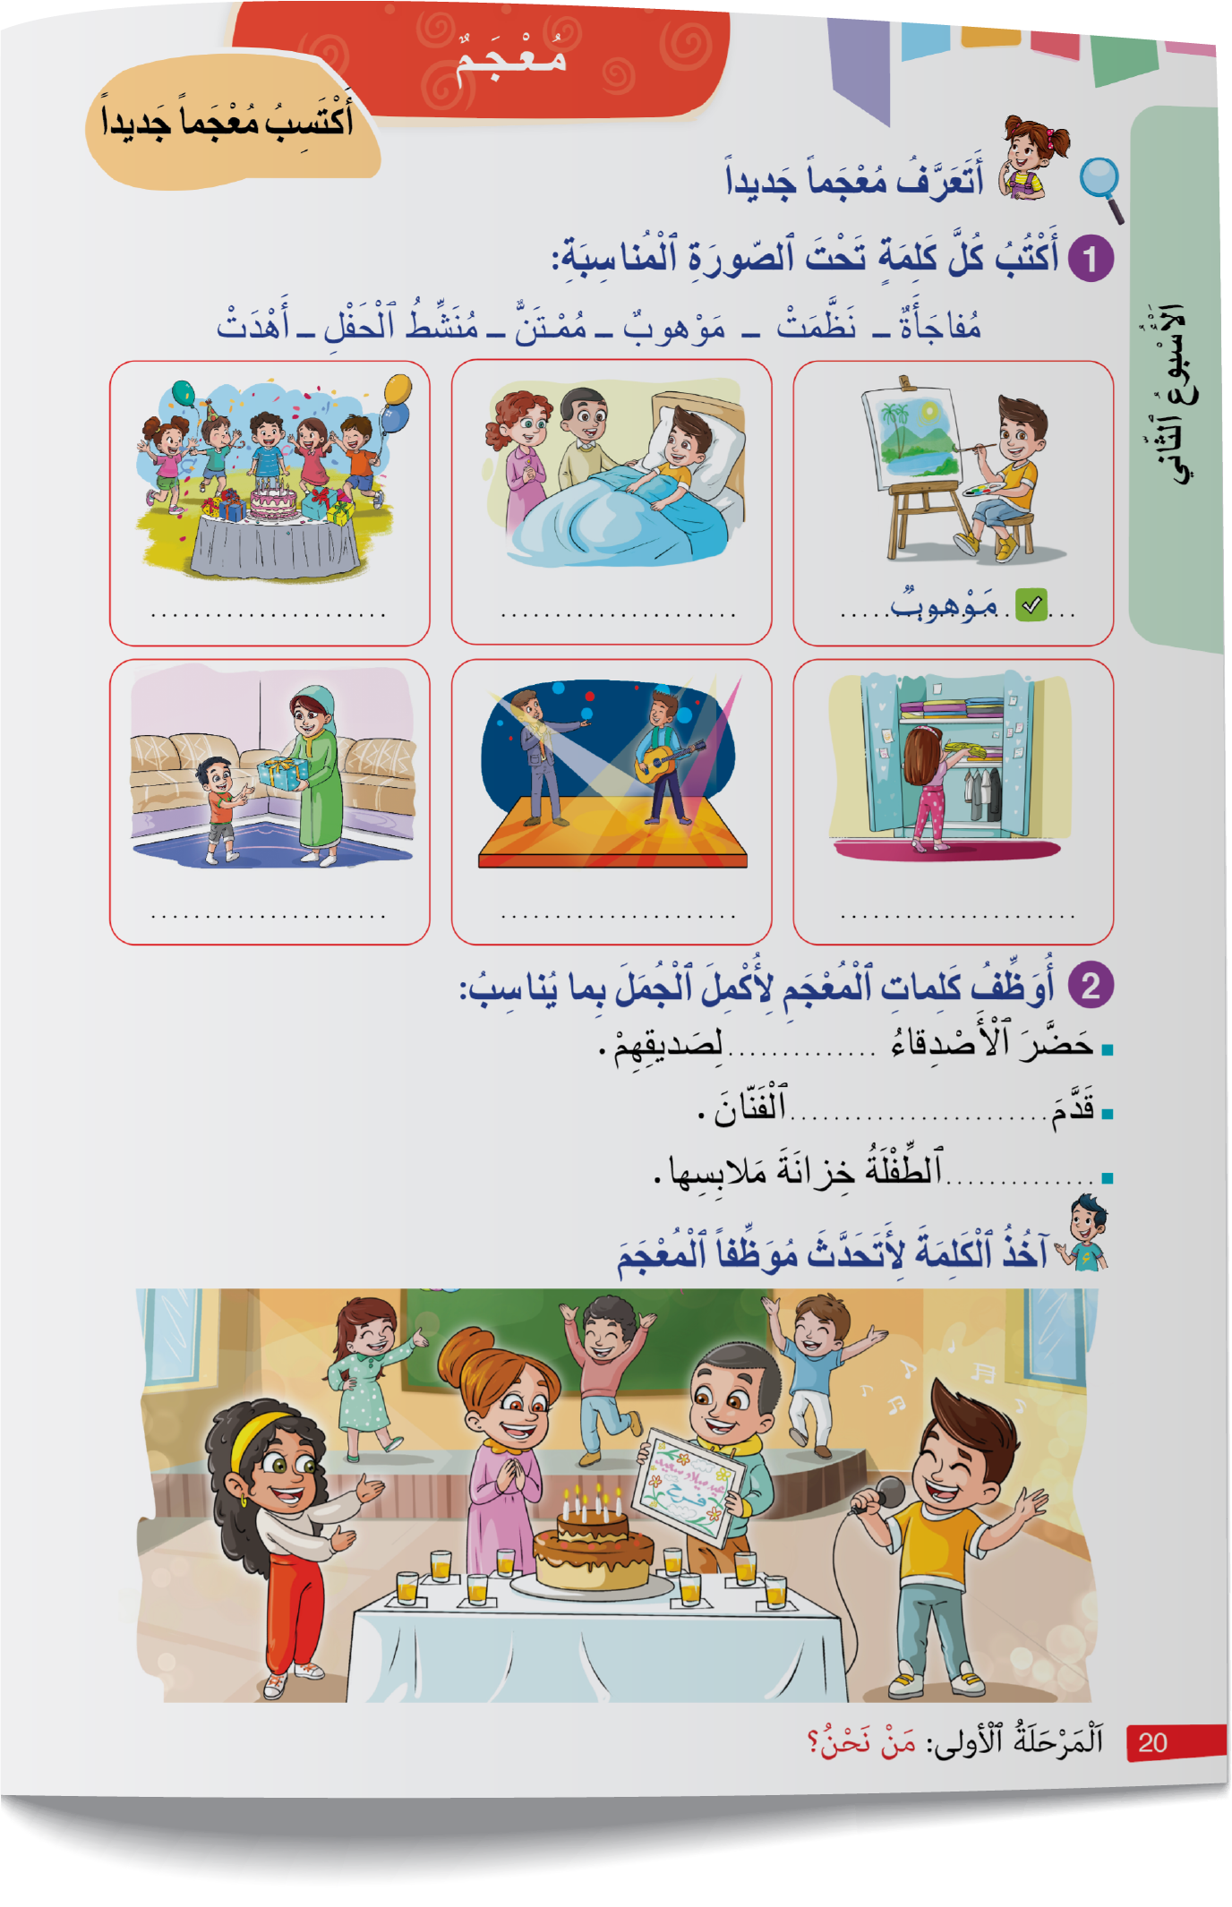
في المنزل، أجيبوا عن السؤال 2 ص 20. ارسموا علامة أمام المطلوب.
اختــتام الحــصة
قراءة
استـماع وتحدث
معــــــــــجم
افتتاح الحصة

Slide 87
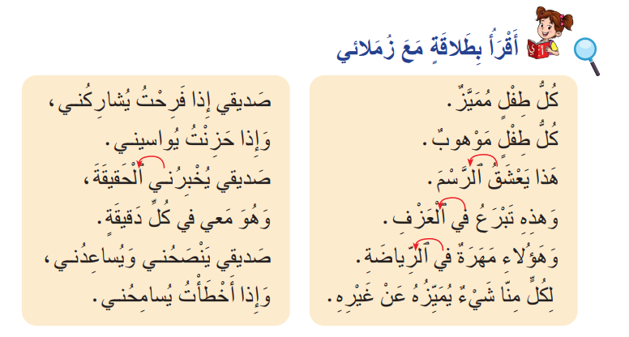
تدربوا على قراءة الفقرتين باسترسال ص 21. - ارسموا علامة أمام المطلوب
اختــتام الحــصة
قراءة
استـماع وتحدث
معــــــــــجم
افتتاح الحصة

Slide 88


Slide 89
بناء على إنجازات المتعلمين خلال الممارسة المستقلة
ما تقديرك لنسبة التحكم في هدف الدرس؟
تسجل النسبة على صفحة اليوم من مذكرة الأستاذ.

